Slide 1
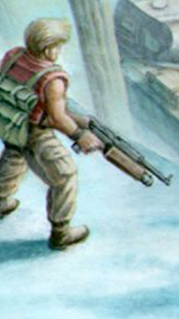

DX2D_MetalSlug 게임 포트폴리오
게임 플레이 영상 링크 : https://youtu.be/MzaCeuejYqE
강건

Slide 2
누구나 한 번쯤 오락실에서 해본 게임 메탈슬러그를 DirectX로 만들어봤습니다.
제작기간 : 14주
https://github.com/KitchenGun/DX2D-METALSLUG

Slide 3
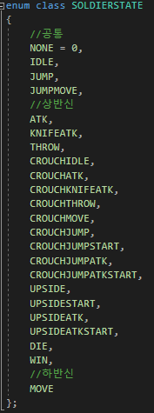
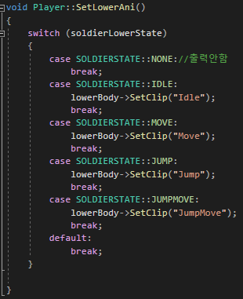
Player Animation
Player 객체 안에 Animation 객체를 2개로 나눠서
상반신 하반신을 나눠서 처리합니다.
각 Animation 객체에 Enum State를 전달하여 Animation 객체에서 Animation을 교체합니다.
상반신과 하반신은 Player의 상태에 맞춰서 크기와 Pivot 이동 및 Animation을 교체합니다.
Player
UpperBody
LowerBody

Slide 4



Player 공격
플레이어의 공격은 크게 3가지가 있습니다.
칼
사격
수류탄

Slide 5
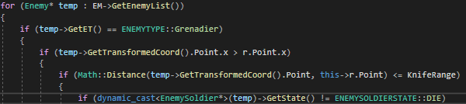
Player 공격 - 칼
칼은 보병 형태의 적에게만 사용할 수 있고 적과의 거리가 가까워야 사용할 수 있습니다.
Enemy Manager에서 List를 받고 적이 척탄병인지 비교합니다.
플레이어 기준 전방인지 후방인지 판단하고
이후에 칼 범위에 해당이 되고 적의 상태가 죽은 상태가 아니면 칼 공격을 실행합니다.
칼 공격은 투사체의 일종으로 Projectile Manager에서 관리합니다.

Slide 6

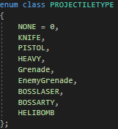
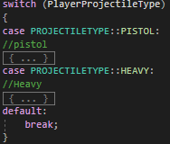


Player 공격 - 사격
사격으로 생성되는 투사체들은 Projectile Manger를 통해서 관리 됩니다.
FirePos라는 구조체를 만들어서 투사체의 생성 위치를 지정하였습니다.
FirePos는 Animation과 Player의 입력에 따라서 변화합니다.
Heavy의 경우 Lerp 함수를 사용하여서 FirePos Rotation값을 교체하여서 대각선 공격을 구현하였습니다.
투사체 Enum 값에 따라서 공격 시 나오는 투사체가 달라집니다.

Slide 7

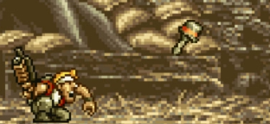
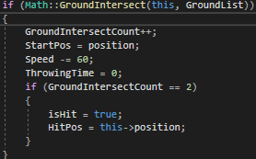
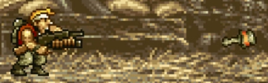
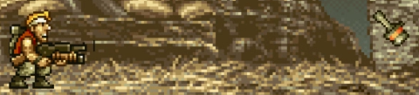
Player 공격 - 수류탄
수류탄은 FirePos 구조체를 활용하여서 생성되며 Projectile Manager에서 관리됩니다.
수류탄을 포물선 공식을 사용하여서 던진 위치에서 포물선을 그리며 날아갑니다.
바닥에 충돌할 경우 한번 튕기고 폭발하는데 이를 구현하기 위해서 충돌 시 식에 사용된 변수들을 초기화하고 속도를 줄여서 자연스러운 수류탄 투척을 구현했습니다.

Slide 8

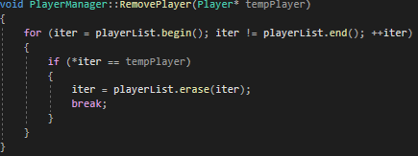

Player Manager 구조
Player 객체의 생성과 삭제 그리고 플레이어의 상태에 따라서 사운드 출력을 담당합니다.
플레이어 객체의 삽입 삭제에 자유롭게 하게 하기 위해서 List로 관리합니다.
PlayerManager
PlayerList
Player

Slide 9
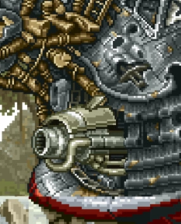


Enemy

Slide 10


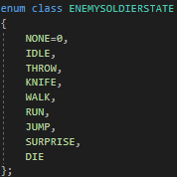





Enemy - Soldier
지상인가?
no
Animation 종료 시
Jump
yes
적 병사의 상태를 통해서 행동을 제어하고
현재 상태와 이전 상태
그리고 다음 상태를 통해서 움직임을 설정합니다.
처음 플레이어를 발견했는가?
yes
Surprise
no
수류탄 사거리인가?
yes
Throw
no
칼 사거리인가?
yes
Knife
no
플레이어가 탐색되는가?
Animation 종료 시
yes
no
Walk
Run

Slide 11


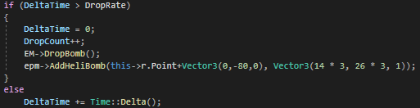

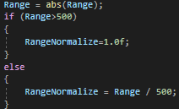
Enemy - Helicopter
공격은 공격 시 횟수를 세서 공격 시에 시간을 측정하고
공격 주기마다 폭탄을 떨어트립니다.
Player를 자연스럽게 추적을 위해서 Player와의
거리를 정규화하고
Lerp 문으로 처리하여서 자연스럽게
구현하였습니다.
Player의 방향이 어디인가?
left
right
왼쪽으로 이동
오른쪽으로 이동
적정 고도인가?
no
yes
하강
공격

Slide 12
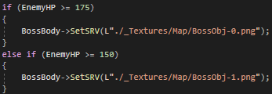
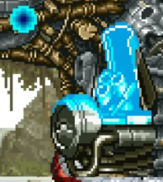

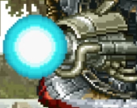
Enemy - Boss
Boss는 체력을 기준으로 알고리즘이 짜여 있습니다.
Boss는 배경과 동화되어 있으므로 체력에 따라서 배경 텍스처를 교체하는 방식으로 체력을 시각적으로 표현했습니다.
Artillery 패턴은 플레이어의 위치를 기반으로 Lerp문을 통해서 포격의 각도를 조절해서 플레이어의 위치를 추적합니다.
공격 패턴은 2가지로 Artillery와 Laser로 나눠지며 처음 전투를 시작하면 Artillery 패턴만 사용해서 공격하고 체력이 100 이하가 되면 Laser 패턴과 Artillery 패턴을 섞어서 공격합니다.

Slide 13
Projectile & Projectile Manager(PM)
ProjectileManager
ProjectileList
게임에 모든 투사체는 PM이 관리합니다.
PM은 Player 용 Enemy 용으로 2개가 존재합니다.
PM의 역할은 지면과 충돌 판정, 팩토리 디자인 패턴을 사용한 투사체 생성&제거, FX 생성을 담당합니다.
Projectile class는 모든 필드에 생성되는 투사체의 부모 클래스로 충돌처리와 데미지를 주는 함수를 가지고 있고 각 투사체 별로 자식 함수에서 필요한 부분을 Override 해서 사용하는 방식으로 제작했습니다.
Projectile
Projectile
Bullet
Grenade
Bomb

Slide 14
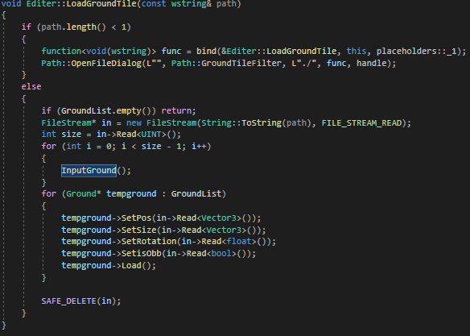
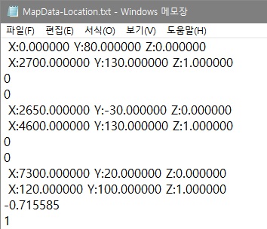
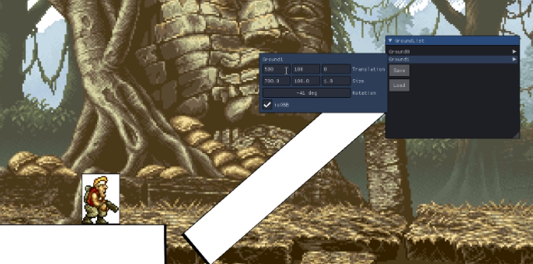
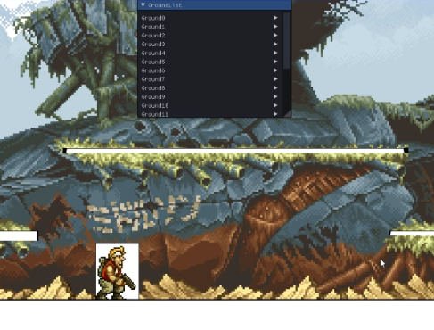
Map Editor
Map을 처음 만들 때 일일이 좌표를 찍어가면서 배치했는데 중간까지 하다가 이건 아니다 싶어서 IMGUI를 사용한 Map Editor를 만들었다.
Editor로 수정한 Map을 저장하고 불러오는 기능을 만들어서
Scene이 시작할 때 Map을 세팅합니다.

Slide 15

Ground
Ground class는 Map Editor에서 관리 할 수 있도록 IMGUI에서 좌표, 크기, 회전, OBB 충돌 처리 여부를 설정할 수 있게 만들었습니다.
OBB 충돌은 정확한 충돌을 감지할 수 있지만 연산량이 많아서 매번 충돌 처리 할 때 부담이 되기 때문에 평평한 지형은 OBB 충돌을 수행하지 않지만 회전이 들어간 지형은 정밀한 처리가 필요하여서 OBB 충돌 연산을 수행할 수 있도록 설정하였습니다. 그리고 이 연산량을 줄이기 위해서 Player 기준으로 화면 거리에 있을 때만 충돌 처리하도록 설정했습니다.
충돌 처리 함수는 Math라고 따로 정적 class를 만들어서 충돌 시에 호출하는 방식으로 처리했습니다.

Slide 16
PROJECTILE & PROJECTILE MANAGER(PM)
ProjectileManager
게임에 모든 투사체는 PM이 관리합니다.
PM은 Player 용 Enemy 용으로 2개가 존재합니다.
PM의 역할은 지면과 충돌 판정, 팩토리 디자인 패턴을 사용한 투사체 생성&제거, FX 생성을 담당합니다.
Projectile class는 모든 필드에 생성되는 투사체의 부모 클래스로 충돌처리와 데미지를 주는 함수를 가지고 있고 각 투사체 별로 자식 함수에서 필요한 부분을 Override 해서 사용하는 방식으로 제작했습니다.
ProjectileList
Projectile
Projectile
Bullet
Grenade
Bomb

Slide 17
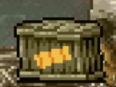
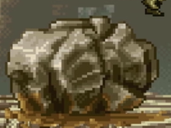
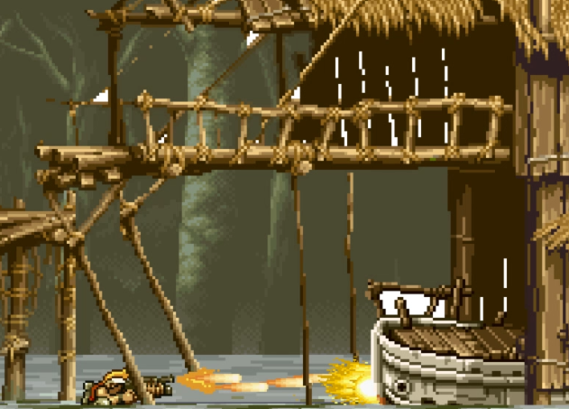
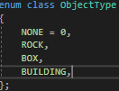

Object & Object Manager(om)
플레이어의 진행을 방해하는 장애물, 아이템, 아이템 박스가 Object에 해당합니다.
OM 역시 PM과 유사한 구조로 이루어져 있습니다.
Object class는 Projectile class와 유사하게 부모 클래스가 충돌 처리 함수만 가지고 있고 나머지
필요한 함수는 자식 class 에서 Override하는 방식
으로 이루어져 있습니다.

Slide 18
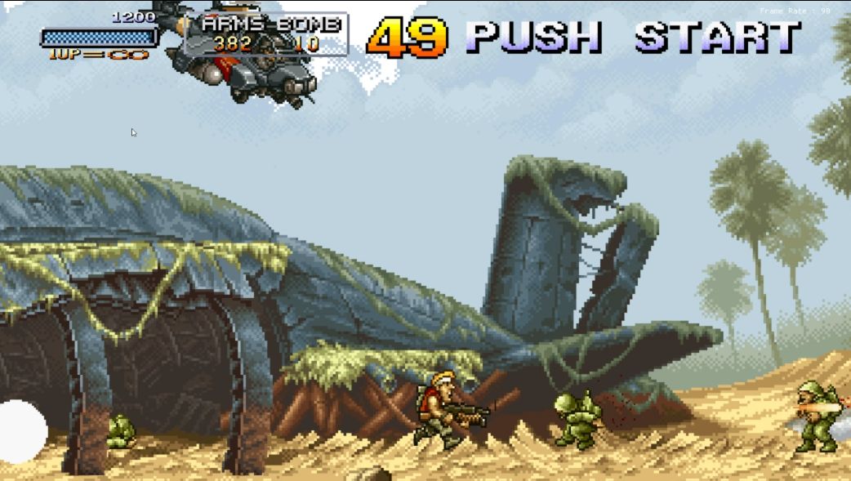
감사합니다.

